Slide 1



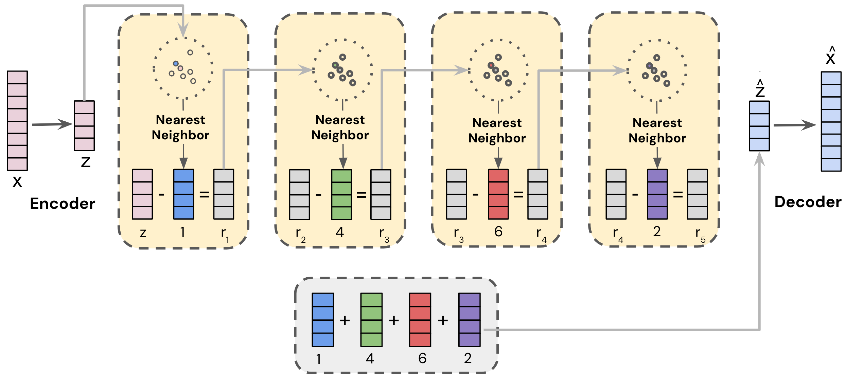


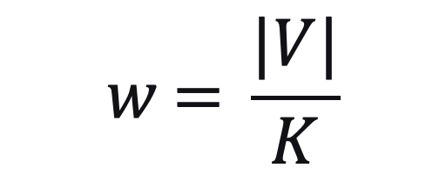
ВЛИЯНИЕ КАЧЕСТВА SEMANTIC ID НА ФИНАЛЬНЫЕ МЕТРИКИ
Константин Рядинский • Лев Клюев • Ростислав Головков • Глеб Шевченко • Ментор: Александр Новак
ВВЕДЕНИЕ В ПРОЕКТ
ВЫПОЛНЕНИЕ ЗАДАЧИ
РЕЗУЛЬТАТЫ
Balanced RQ-KMeans
0.12303 → 0.14138
Какие свойства Semantic ID действительно отражаются на downstream-метриках рекомендательной системы?
GENERATION УЛУЧШИЛСЯ · Recall@100
+14.9%
$$w\text{ = }\frac{|V|}{K}$$
Capacity задаёт лимит объектов на кластер.
Baseline · SASRec-Audio-Uniform
Best SID · RQ-VAE + item LogQ, L=2, C=256
Semantic IDs — дискретные коды объектов в рекомендациях.
Качество SID не гарантирует downstream-качество.
RQ-VAE
Цель
• Сравнить способы построения SID.
• Проверить связь SID-метрик с downstream-качеством.
Экспериментальный контекст
Dataset
Yambda-50M, time split
Generation
TIGER vs SASRec
User-aware
Ranking
DCNv2 / TransAct-like
Metrics
Recall@100 · ROC-AUC · Pairwise Accuracy
User + item
embedding
→
User-aware
network
→
User-aware SID
→
Canonical
SID target
Ключевые SID-метрики
Independent Code Rate (ICR)
$$\text{ICR = }\frac{\text{unique used codes}}{n_{\text{items}}}$$
PLUM-like
Кодов меньше; префикс случаен.
R3-VAE
Опорный вектор + SC/PD-регуляризация.
Чем ближе к 1, тем меньше объектов разделяют один SID.
Intra-code Similarity
Чем выше значение, тем семантически однороднее объекты внутри кода.
PSI
Коллизии без нового токена.
LogQ
Частотная коррекция SID.
ВЫВОДЫ
SID ≠ downstream quality
Хорошие внутренние метрики SID не гарантируют улучшение итоговой модели.
Ranking: улучшения нет
SID-конфигурации не превзошли item-only baseline в ranking-задачах.
Generation: +14.9%
RQ-VAE + item LogQ улучшил Recall@100 относительно baseline.
Проверять нужно downstream
SID нужно оценивать не только внутренними метриками, но и downstream-экспериментами.
Notes:
Минимальный шрифт для использования - 30

